Slide 1

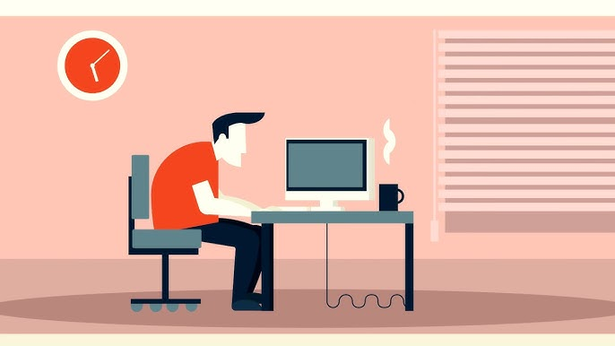
Taisyklingos laikysenos įtaka mūsų sveikatai
M

Slide 2
Laikysena – tai kūno padėtis, kurią palaikome išlaikydami pusiausvyrą tarp raumenų ir juos veikiančios gravitacinės jėgos.

Slide 3
Nesvarbu, ką bedarytume – stovėtume, sėdėtume ar gulėtume, gravitacija veikia sąnarius, raiščius ir raumenis. Taisyklinga laikysena padeda šią jėgą paskirstyti tolygiai, kad pernelyg apkrauta nebūtų nė viena kūno sritis.

Slide 4
Taisyklingos laikysenos svarba sveikatai
Užtikrina, kad sąnariai, stuburas ir kaulai būtų tinkamoje padėtyje.
Užtikrina, kad raumenys būtų naudojami veiksmingai ir tikslingai.
Sumažina ankstyvo ir greito sąnarių paviršiaus susidėvėjimo riziką.
Sumažina krūvį, kuris tenka stuburo raiščiams tenkančią apkrovą.
Neleidžia stuburui užsifiksuoti nenormalioje padėtyje.
Apsaugo raumenis nuo išsekimo ir susilpnėjimo.
Sumažina sausgyslių patempimo riziką ir apsaugo nuo traumų ir sužalojimų.
Sumažina nugaros skausmų kilimo riziką.
Gerina išvaizdą.

Slide 5
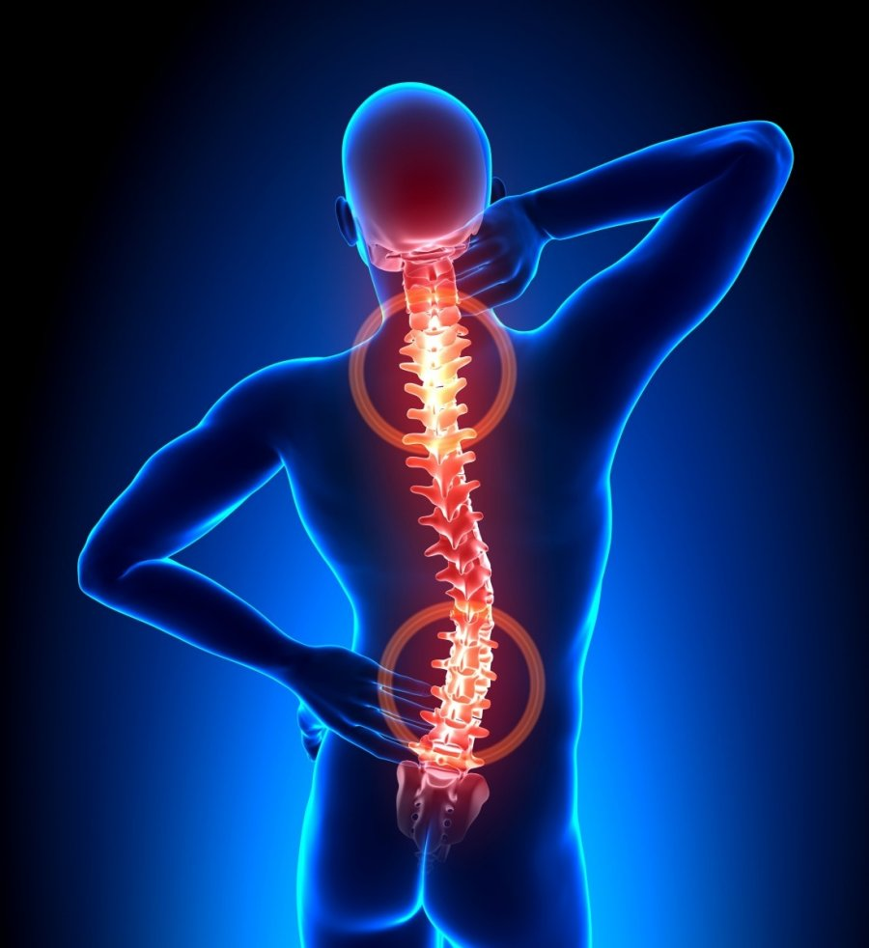
Netaisyklingos laikysenos neigiamas poveikis sveikatai
Sąlygoti raumenų disbalansą mūsų kūne.
Pagreitinti stuburo susidėvėjimą – jo pažeidimų ir traumų riziką.
Padidinti kaklo, pečių ir nugaros skausmų riziką.
Sumažinti kūno lankstumą.
Sutrikdyti pusiausvyrą – dėl to gali padidėti kritimų ir traumų rizika.
Sutrikdyti virškinimo sistemos veiklą.
Apsunkinti kvėpavimą.

Slide 6
KAS YRA SĖDMENŲ AMNEZIJA ?
Sėdmenų amnezija” arba “negyvų sėdmenų sindromas” yra sutrikimas, kai vidurinis sėdmens raumuo pradeda nebegalėti funkcionuoti.
Tai gali atsitikti, jei pernelyg daug laiko praleidžiate sėdėdami . Kadangi vidurinis sėdmenų raumuo paprastai padeda stabilizuoti dubenį, sėdmenų amnezija gali sukelti apatinės nugaros dalies ir klubų skausmą, taip pat kelių ir čiurnų problemas, nes organizmas bandys kompensuoti disbalansą. Norint išvengti sėdmenų amnezijos, rekomenduojama reguliariai pakilti nuo kėdės ir pasivaikščioti, atlikti kelis raumenų tempimo pratimus.

Slide 7
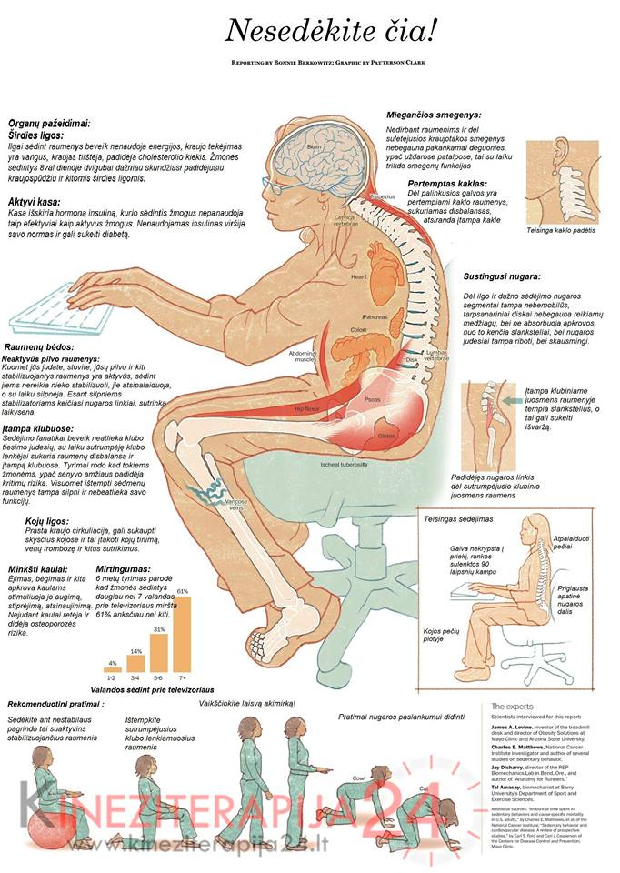

Slide 8
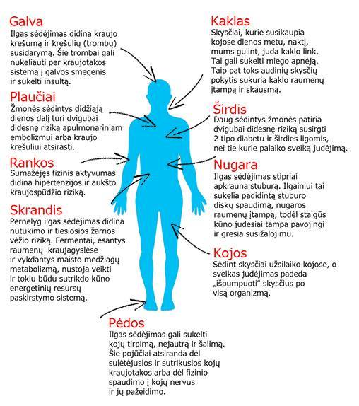

Slide 9
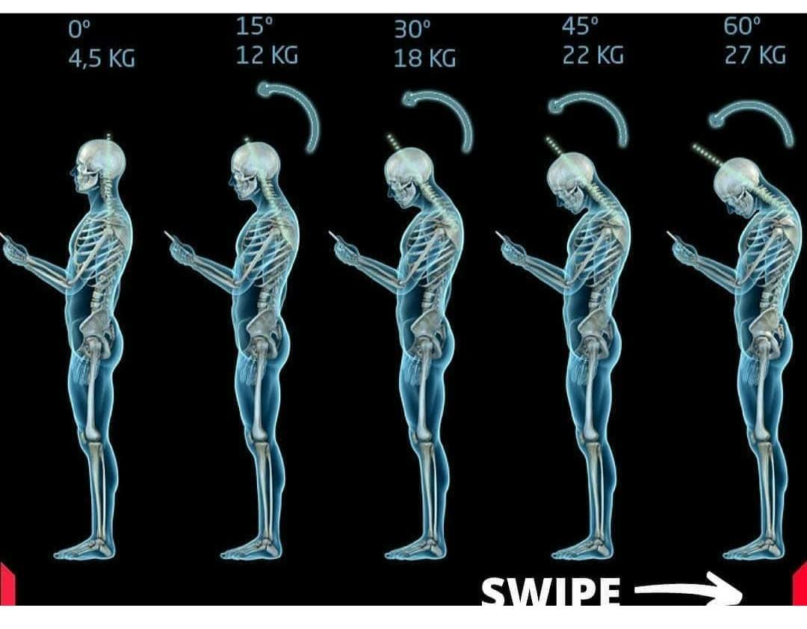

Slide 10
Nugaros skausmų priežastys
Nugaros skausmų priežastys gali būti įvairios: stuburo patologijos, netaisyklinga laiky­sena, neurologinės (uždegimų vyksmai), medžiagų apykaitos sutrikimai, augliai, infekcijos židiniai, kitos ligos, traumos. Šias ligas diagnozuojama atliekant specialius testus, tiriant rentgenu arba kompiuteriniu tomografu.
Dažniausiai nugaros skausmai atsiranda dėl tarpslankstelinių diskų degeneracijos, kuri vyksta su amžiumi. Tarpslankstelinių diskų skaiduliniame žiede atsiranda įtrūkimų, jis susilpnėja, drebutiniam branduoliui spaudžiant susilpnėjusią skaidulinę sienelę, ji išsigaubia.

Slide 11
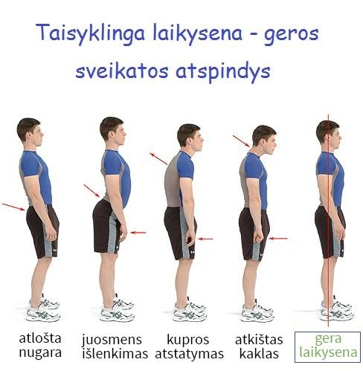

Slide 12
Kai skaidulinis žiedas pažeidžiamas, branduolys išeina už disko, atsiranda disko išvarža. Dažnai disko išvarža susidaro užpakalinėje stuburo dalyje, čia praeina nugaros smegenys ir nervų šaknelės. Išsigaubęs skaidulinis žiedas, atitrūkusi skaidulinio žiedo dalis ar išsiveržęs disko branduolys užspaudžia nervų šakneles, o tai sukelia nugaros skausmus. Jeigu pažeidžiama stuburo kaklinė dalis, skauda kaklą, skausmas gali pereiti į petį, mentę, ranką ar galvą. Jei pažeista stuburo juosmeninė dalis, skauda juosmenį, kartais skausmas gali pereiti ir į koją. Gali atsirasti jutimų sutrikimai, rankų ar kojų raumenų silpnumas. Gali prireikti chirurginės pagalbos.

Slide 13
Stuburo skausmams įtaką turi pėdos forma. Pėdos skliautas atlieka amortizacinę funkciją ir saugo stuburą nuo sukrėtimų. Jei pėda yra suplokštėjusi arba plokščia, jos amortizacinė funkcija sutrinka ir stuburą veikia didesni smūgiai.
Didelis vaidmuo taisyklingai stuburo padėčiai išlaikyti tenka raumenims. Todėl šie turi būti stiprūs. Ypač didelis vaidmuo tenka abipus stuburo esantiems raumenims. Stuburo formą palaiko ir kiti nugaros srityje išsidėstę raumenys, taip pat raumenys, esantys stuburo priekinėje dalyje. Pilvo raumenys taip pat turi didelę įtaką stuburui, dalyvauja liemens judesiuose. Visiems šiems raumenims nusilpus, darosi sunku išlaikyti reikiamoje padėtyje stuburą, todėl jis veikiamas įvairių jėgų deformuojasi.

Slide 14
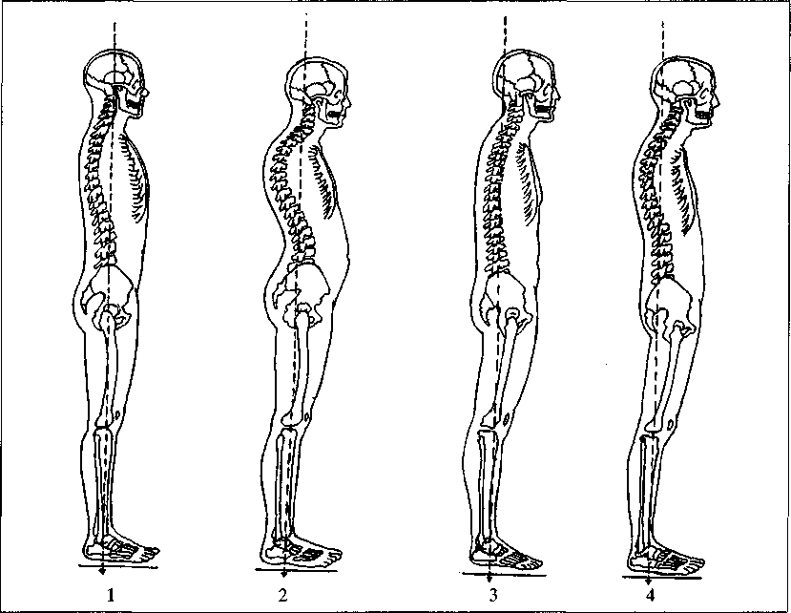
Taisyklinga laikysena (1) ir netaisyklingos laikysenos tipai
(2 - balno, 3 -plokščios nugaros, 4 -pakumpusi)

Slide 15
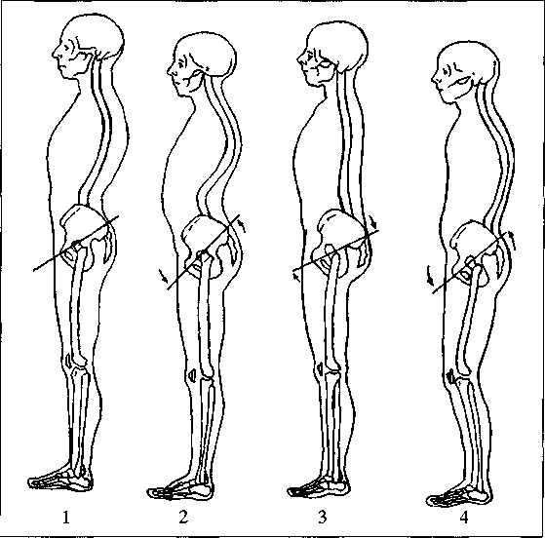
Netaisyklingos laikysenos įtaka dubens padėčiai
1.normali laikysena, 2. balno pavidalo laikysena, 3. plokščios nugaros laikysena, 4. pakumpusi laikysena

Slide 16
Patarimai, kaip pagerinti laikyseną
Rekomenduojama apie savo laikyseną prisiminti kiekvieną dieną – ypač, kai sėdite prie kompiuterio ar žiūrite televizorių.
Reguliarus fizinis aktyvumas ir mankšta, skirti balanso išlaikymui, nepamirštant ir tempimo bei giliųjų pilvo ir nugaros raumenų stiprinimui skirtų pratimų, gali reikšmingai prisidėti prie taisyklingos laikysenos išsaugojimo.
Norint, kad laikysena būtų taisyklinga, negalima pamiršti ir apie optimalų savo kūno svorio palaikymą.
Labai svarbu užtikrinti, kad jūsų darbo vieta būtų ergonomiška ir pritaikyta jūsų konkretiems poreikiams.

Slide 17
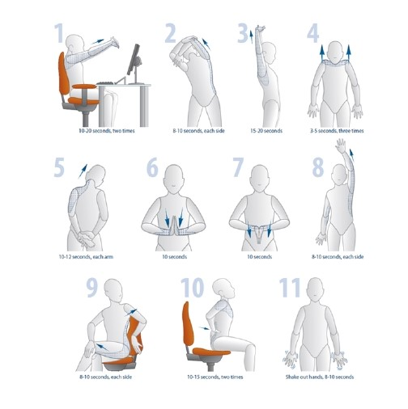

Slide 18
KLAUSIMAI ?

Slide 19
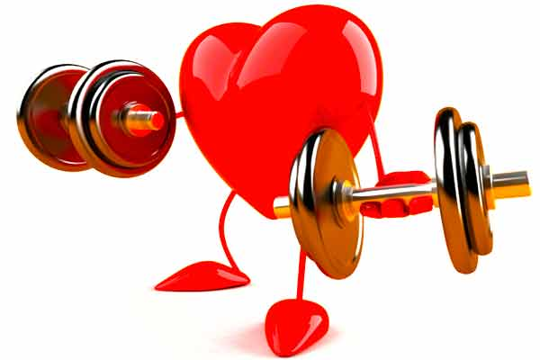
AČIŪ UŽ DĖMESĮ

